Slide 1
1. Introduktion
Notes:
VO: Egentligen fel att ha föredraget på ”Bibelkanalen”, eftersom det inte har något med Bibeln att göra.
Bara vetenskaplig evolutionskritik.
VO: Underrubriken: I sagan säger skräddarna att de använder ett magiskt tyg som gör att mindre begåvade personer inte kan se det. I själva verket använder de inget tyg alls, men eftersom ingen vill framstå som mindre begåvad låtsas alla om att de ser "kläderna", och kejsaren vandrar omkring naken.
En pojke utan förutfattade meningar såg det.
Evolutionsläran är en sådan naken teori, men pga förutfattade meningar vi få erkänna det.
Detta föredrag hoppas vara (en del av) den lille pojken.

Slide 2
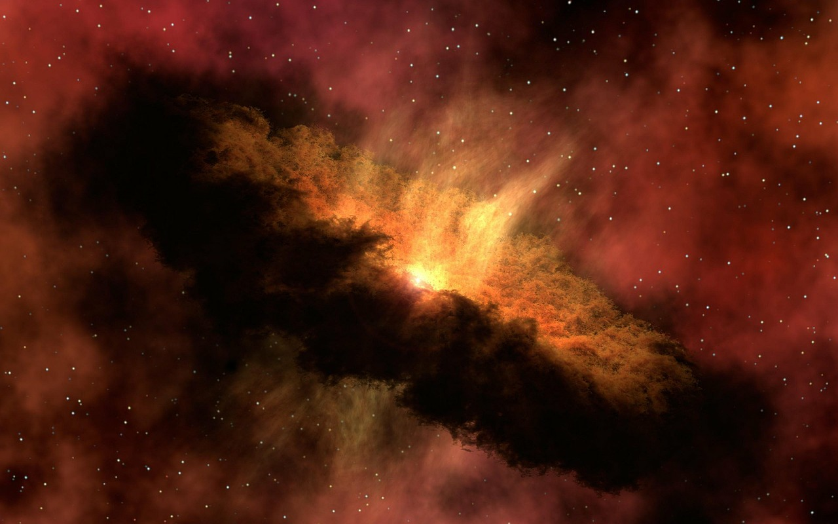
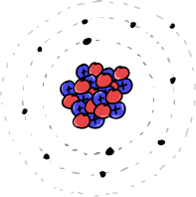
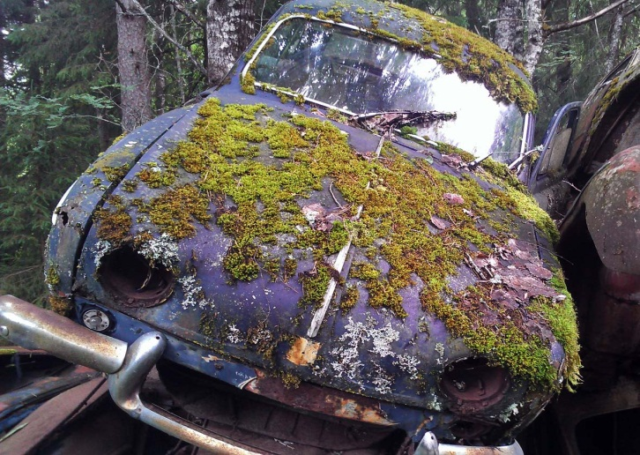
Evolutionismens bojor
Naturalism
Antagande: Materia är allt som finns.
Konsekvenser: Eftersom Gud inte är materia så finns Han inte. Människan är en maskin, del av universums meningslösa maskineri.
Reduktionism
Antagande: Helheten är bara summan av delarna.
Konsekvens: Atomer har blivit medvetna om sin egen existens.
Uniformism
Antagande: Inga andra processer än dagens har varit närvarande.
Konsekvens: Felaktiga åldersbestämningar.
Notes:
VO: Skilj mellan evolutionism och evolutionsläran.
VO: Tre förutfattade meningar.
Alla har förutfattade meningar/agendor, men problemet är vetenskapens förespråkare institutionaliserar dem.
VO: Uniformism: Man kan räkna rost, mossa och bucklor. Kan man gå tillbaks 5 år, 10 år, 50 år? Kanske. Men inte 500 år!
Då gällde en annan process – tillverkningen/skapandet av bilen.
Jämför katastrofism.

Slide 3
Vi börjar med sanningen!
Livet genomgår en Biologisk förändring
Skilj detta från ett
Gemensamt ursprung

